Slide 1
J1 juillet SEANCE 1 CE1

Slide 2
Programmation
Programmer un déplacement

Slide 3
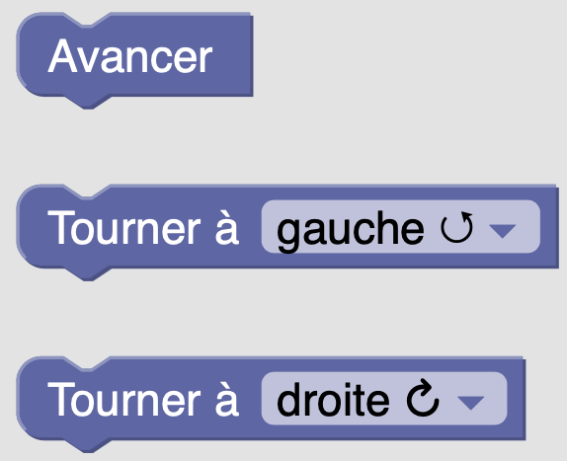
Programmer un déplacement

Slide 4
Programmer un déplacement
AV
TG
TD

Slide 5
Programmer un déplacement
AV
TG
TD

Slide 6
Programmer un déplacement
AV
TG
TD

Slide 7
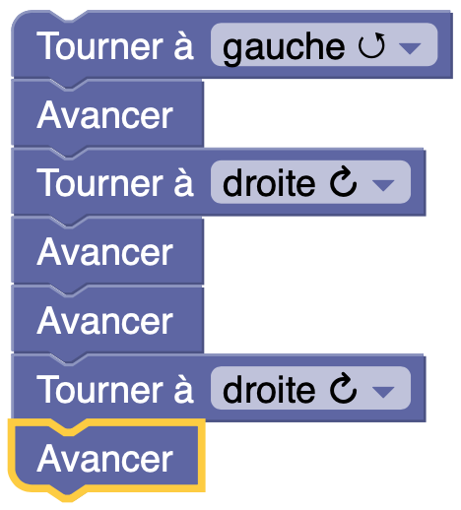
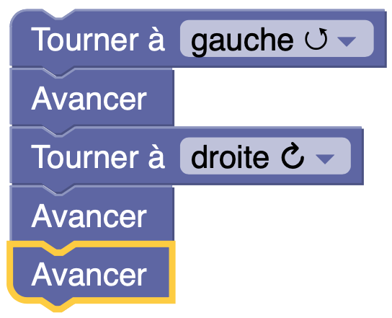
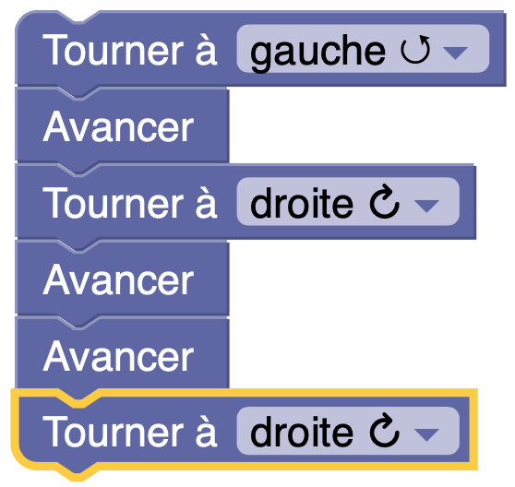
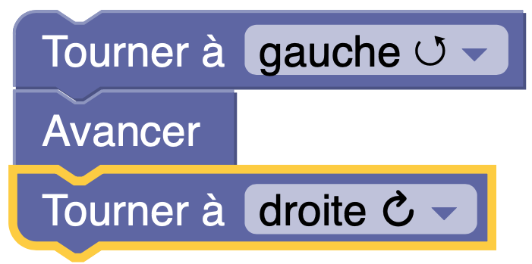
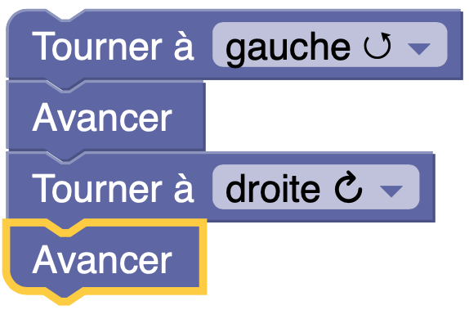
Programmer un déplacement
Capture d’écran 2020-06-28 à 00.07.35
AV
TG
TD

Slide 8
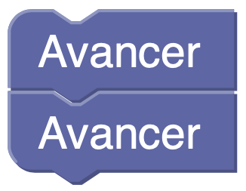
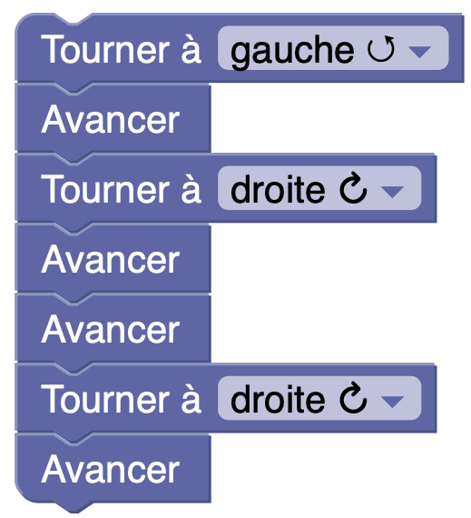
Programmer un déplacement
Programme 1
Programme 2

Slide 9
Programmer un déplacement
AV
TG
TD

Slide 10
Programmer un déplacement
AV
TG
TD

Slide 11
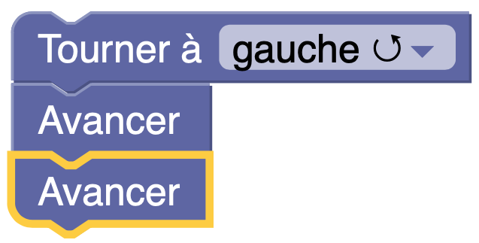
Programmer un déplacement
AV
TG
TD

Slide 12
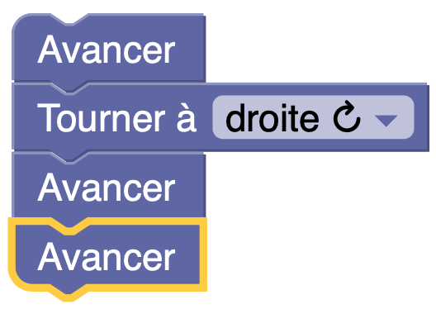
Programmer un déplacement
AV
TG
TD

Slide 13
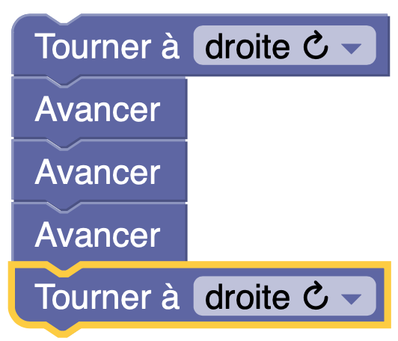
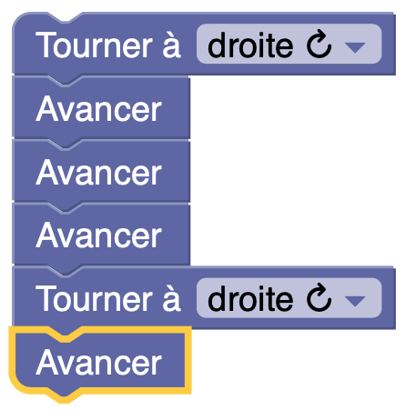
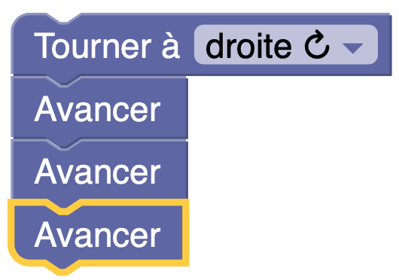
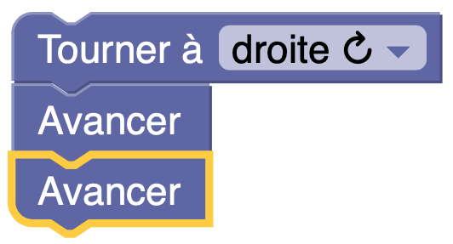
Programmer un déplacement
AV
TG
TD

Slide 14
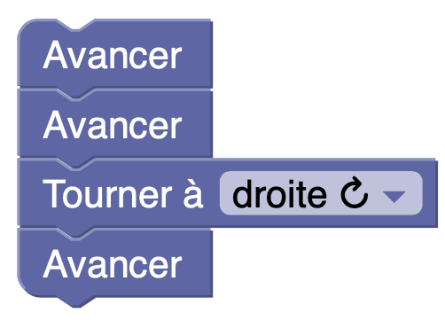
Programmer un déplacement
Dans quelle case arrive la coccinelle avec le programme suivant ?
?

Slide 15
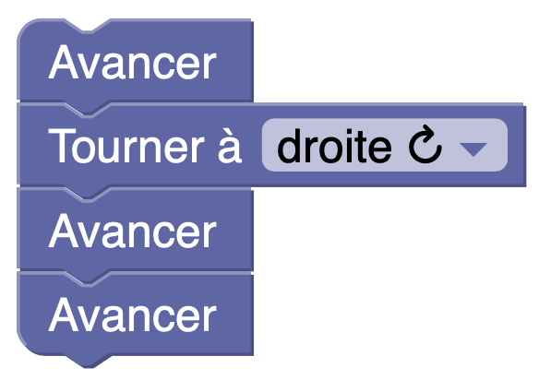
Programmer un déplacement
Dans quelle case arrive la coccinelle avec le programme suivant ?
?

Slide 16
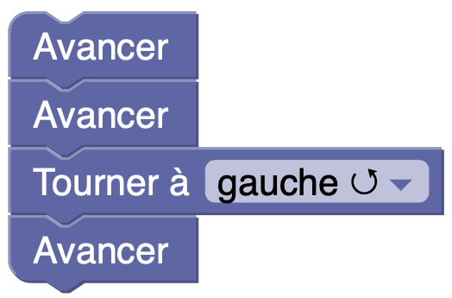
Programmer un déplacement
Dans quelle case arrive la coccinelle avec le programme suivant ?
?

Slide 17
Problèmes

Slide 18
Rangement de livres
Sur la première étagère, Axel compte 37 livres.
Il en dénombre 18 de moins que sur la seconde étagère.
Combien y a-t-il de livres sur la seconde étagère ?
Notes:
Partage équitable - autant chacun
18

Slide 19
Achat de tee-shirts
Un tee-shirt coûte 8 €. Un club de sport achète 50 de ces tee-shirts.
Combien va payer le club de sport pour acheter ces tee-shirts ?
Milliers | Centaines | Dizaines | Unités
4 0
Notes:
19

Slide 20
À bientôt !

